Slide 1

Grupo 12
César Rojas Villagómez
Fredy Claros Rojas
Wilson Freddy Chalar Vargas

Slide 2

Grupo 12

Slide 3

El problema del recorrido del caballo, consiste en recorrer un tablero de ajedrez de dimensión n x n, n >=5
sin repetir el recorrido por una celda ya visitada.
Los primeros escritos que se encuentran sobre la solución al tour del caballo, se remontan al Medio Oeste en el año 840, en Bagdad , donde al-Adli ar-Rumi, que se tiene por conocimiento escribió las primeras formas de jugar el ajedrez.

Slide 4

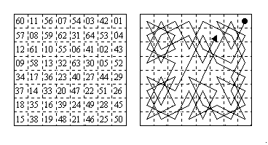
Los primeros escritos que se encuentran sobre la solución al tour del caballo, se remontan al Medio Oeste
Los manuscritos de Abu Zakariya

Slide 5

Estas soluciones no tenían validez en el campo científico.
primer estudio científico del tour del caballo fue presentado y formalizado por el matemático Leonard Euler (1707-1783) en 1759
"Solution d'une question curieuse qui ne paroit soumise a aucune analyse" (solución a una pregunta curiosa que parece no haber sido sometida a un analisis)

Slide 6


Slide 7

Circuito del caballo usando una lista de accesibilidad (heurística).
La solución consiste en usar ordenadamente los saltos del caballo sobre el tablero, aplicando un costo del viaje de las celdas posibles a visitar, enumerando las celdas visitadas con el índice correspondiente del viaje realizado.

Slide 8

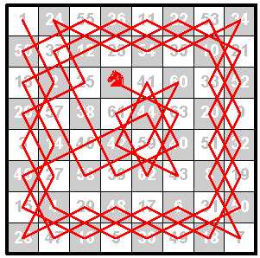


Slide 9

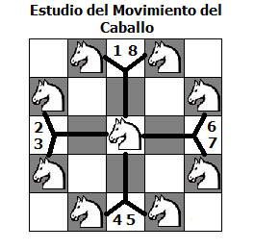
Los saltos del caballo ordenados, en sentido contrario a las manecillas del reloj.
8 saltos sobre el tablero.
Representación de los saltos en un vector
s={[-1,2],[-2,1],[-2,-1],[-1,-2],[1,-2],[2,-1],[2,1],[1,2]};

Slide 10


Slide 11

Para la representación del tablero se utilizó una Matriz nxn numérica.
Para la representación de la lista de accesibilidad se utilizó una lista de posiciones.
La matriz T inicializa en 0 todas sus celdas y se prosigue el cálculo de la lista de accesibilidad según donde se desee comenzar.

Slide 12

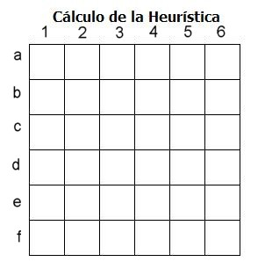
Primero se inicializa los costos de accesibilidad para la casilla donde se desea comenzar con todas los posibles movimientos de s (movimientos del caballo).
Lista l=GenerarReglas(int f,int c, Estado e)

Slide 13
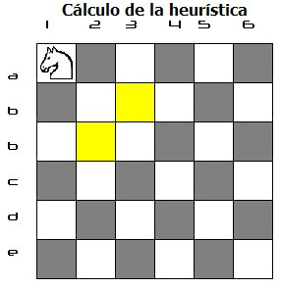
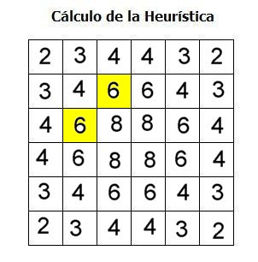
Una vez obtenida la Lista de reglas se procede al calculo del movimiento
Para a1 tiene 2 posibles casillas pero ambas tiene el mismo costo. ¿?

Slide 14

  Sea l la lista de movimientos posibles se itera l, accediendo a esta y sacando de esta la mejor regla, esto se verifica con cada una de las reglas que contiene la lista de forma de encontrar la regla donde el caballo tiene la posibilidad de realizar la menor cantidad de saltos.

Slide 15

El presente trabajo, llega a solucionar el tour del caballo hasta un tablero de dimensión = 100.

Slide 16

http://homepage.stayfree.co.uk/gpj/ktn.html
http://java.sun.com
http://personales.ya.com/casanchi/recreativa

